Slide 1
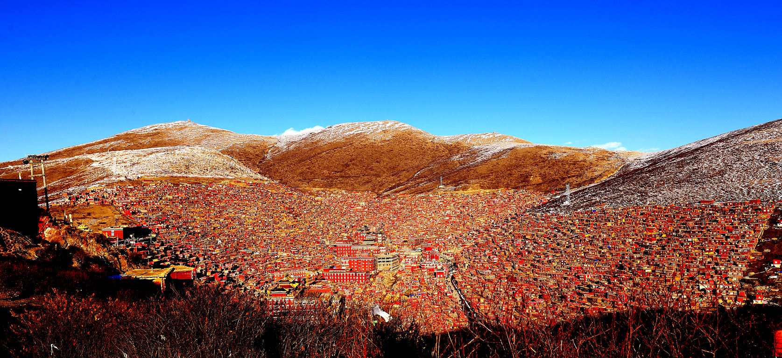
金刚上师和灌顶

Slide 2
串讲提纲
复习如何学密
金刚上师
为什么要择师
如何择师
做大乘上师的条件
做金刚上师的条件
做小乘上师的条件
灌顶
定义
条件：二因四缘

Slide 3
金刚上师
问题和后果
盲目地依止一些金刚上师，盲目地接受一些灌顶
那些金刚弟子（即学密之人）个人修行上的一大障碍；二是这些现象给整个藏传佛教和密宗带来了一些不好的影响，使得社会各界人士，无论学佛或不学佛的人，都对藏传佛教产生了种种误解。

Slide 4
金刚上师
问题和后果
盲目地依止一些金刚上师，盲目地接受一些灌顶
那些金刚弟子（即学密之人）个人修行上的一大障碍；二是这些现象给整个藏传佛教和密宗带来了一些不好的影响，使得社会各界人士，无论学佛或不学佛的人，都对藏传佛教产生了种种误解。

Slide 5
金刚上师
五乘
第一是人天乘，只求人天福报；(为自己)
第二是声闻乘； (为自己解脱)
第三是缘觉乘； (为自己解脱)
第四是大乘显宗的菩萨乘； (为众生)
第五是密乘 (为众生)
学佛还是学法？
学法：只求人天福报或现世利益而行善
学佛： 只为了众生的解脱而行利益众生的事业

Slide 6
金刚上师
两个比喻
种谷可得谷，但稻草不求自得，无须专门求得（种谷喻为菩萨之六度万行，谷喻为众生的利乐，稻草喻为自己的利乐）
烧火做饭可得饭，火起则烟自然冒出，无须专门求烟（烧火做饭与种谷义同，饭与谷义同，烟与稻草义同）。
根据自己的能力，只是一心一意无条件地利益众生，自利之事不需要专门去做，也会不求自得。

Slide 7
金刚上师
两个凡是
凡是只考虑自己的解脱，无论闻思修或做世间善法都是小乘的道路；
凡是考虑其他人的解脱，不要说闻思修，即使外表上是造罪，也是积累成佛的资粮。

Slide 8
金刚上师
为什么要择师
这样的路该如何走呢？我们需要一个具格的人引导，才能顺利地走上菩提道。例如，无始以来，我们在生生世世中，肯定学了很多次世间的学问，只是现在想不起来了；然而，如今只学其中一种，尚需一位老师的引导，否则难以完全掌握。放下自己的事，是无始以来我们从未做过、想过，甚至连做梦都很少梦到的；而利益自己，是我们生生世世做惯了的。今天，佛要求我们把无始以来一直做惯的放下，去接受一个从未想到的事物，该有多难啊！这肯定要有善知识给予帮助才能办到。所以，选择金刚上师和善知识特别重要。

Slide 9
金刚上师之如何择师？
大乘上师的条件
大乘上师要有无造作的菩提心
要或多或少地精通显、密教理，特别要精通我们所需要的、正式修法上的智慧
小乘上师的条件
戒律清净
精通戒律
非常关照他的学法弟子

Slide 10
金刚上师之如何择师？
金刚上师的条件
别解脱戒、菩萨戒和密乘戒清净
广闻佛法
大悲心
精通显、密仪轨
有证悟
不要求断掉所有的烦恼，也不要求证悟圆满的智慧，只要求或多或少地断除了烦恼、证悟了智慧。这个智慧不是世智辩聪，也不是文字上的知识，而是通过修证得来的。
懂得四摄法

Slide 11
金刚上师之如何择师？
(依止后)从今以后，无论发现他有什么样的过失，都不要退失信心；这位上师有功德也好，没有功德也好，你要认真地依止，否则又会造业。现在无论在内地或藏地，都是既有很多真正的金刚上师，也有很多不具足金刚上师条件的人

Slide 12
金刚上师之如何择师？
獐子和狗
释迦牟尼佛也讲过，出家后还俗犯戒的人，就像獐子的尸体一样；而其他不修法的人，却像狗的尸体一样。因为在獐子的尸体上，还有非常有用的麝香；而在狗的尸体上，却没有任何有价值的可取之物（这是古印度人的看法），而只是一具尸体。也就是说，一个出家人即使再没有功德，也比一般情况下的在家人好，他总是或多或少有些功德。

Slide 13
金刚上师之如何择师？
獐子和狗
释迦牟尼佛也讲过，出家后还俗犯戒的人，就像獐子的尸体一样；而其他不修法的人，却像狗的尸体一样。因为在獐子的尸体上，还有非常有用的麝香；而在狗的尸体上，却没有任何有价值的可取之物（这是古印度人的看法），而只是一具尸体。也就是说，一个出家人即使再没有功德，也比一般情况下的在家人好，他总是或多或少有些功德。

Slide 14
灌顶
定义
灌顶： 一个高层次的授戒。 更确切地说，受灌顶就是受密乘戒
加持，就是有一定能力的人，在某种物品里面加入一种能力。 加持的来源是一定层次的修证，这样的人才能够加持这些灌顶用的法器。

Slide 15
灌顶
得到灌顶
三个因素
灌顶的人是否具备金刚上师的条件；
受灌者是否有接受灌顶的资格；
金刚上师灌顶时的方法是否正确。
六个条件（ 二因四缘 ）
相应因- 人体里的气脉明点
俱生因- 灌顶用的法器
因缘：弟子有信心，能听见和观想
增上缘：上师有如法的灌顶能力
所缘缘： 金刚上师是标准的金刚上师
无间缘： 灌顶的次第不能颠倒

Slide 16
思考讨论题
密乘和大乘的区别？
声闻和缘觉的区别？
金刚上师的那个条件最重要？为什么？
依止上师后， 如果发现上师有过失，可以退失信心吗？为什么？
您如何分别小偷和佛？
猎人，屠夫和妓女有可能是佛菩萨的应化，对您有何启迪？
灌顶后的一个重要的事是什么？为何重要？

